Slide 1
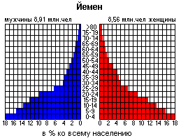
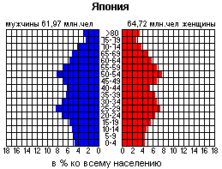
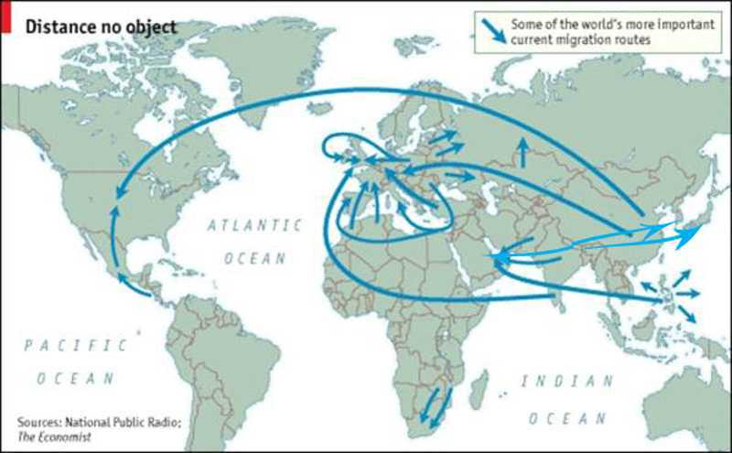
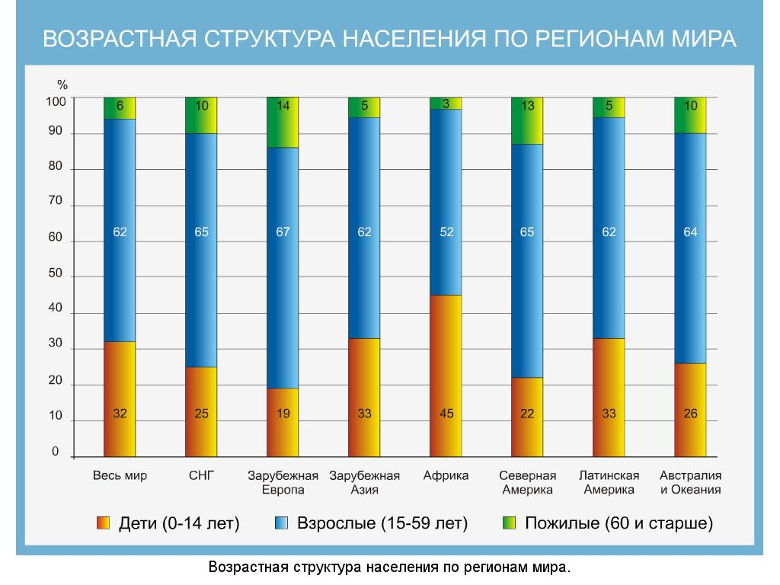
Население мира (Обобщающий урок)

Slide 2
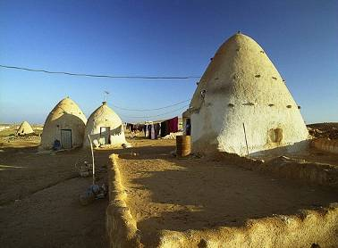
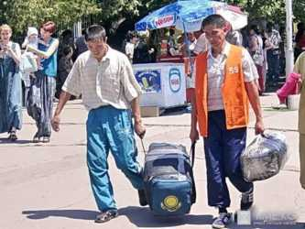
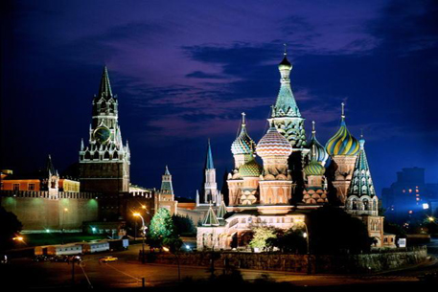
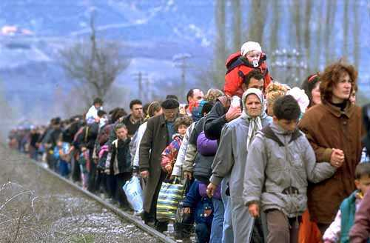

Slide 3
Вопросы для обобщения
Численность населения и воспроизводство
Состав населения
Размещение населения и миграции
Урбанизация – как глобальный процесс.

Slide 4
О чем здесь говорится?
…в Швеции, Дании, Финляндии более 200 человек.
… в Канаде, Австралии – свыше 1 тыс. человек.
…в ФРГ, Франции – свыше 2 тыс. человек.
… в США, Мексике – свыше 2,5 тыс. человек.
… в Индии, Иране – свыше 5 тыс. человек.
… в Швейцарии, Малайзии – свыше 10 тыс. человек,.
… в Нидерландах, Нигерии – свыше 20 тыс. человек.
… в Японии – 30 тыс. человек.

Slide 5
Требования к уровню подготовки выпускников средней школы
1.численность и динамику населения мира, отдельных регионов и стран, их этногеографическую специфику;
2.проблемы современной урбанизации;
3.находить в разных источниках и анализировать информацию;
4.объяснять существенные признаки географических объектов и явлений;
5.объяснять демографическую ситуацию отдельных стран и регионов мира, уровни урбанизации и территориальной концентрации населения.

Slide 6
Задачи урока
Выделять существенные признаки географических процессов и явлений (воспроизводство населения, урбанизация, миграции…)
Сравнивать особенности населения стран и регионов мира.
Устанавливать причинно – следственные связи для объяснения разнообразных явлений (демографических показателей)
Анализировать информацию (таблицы, схемы, диаграммы и т.д.

Slide 7
Проблемный вопрос
Зависят ли особенности населения стран и регионов мира от уровня их экономического развития?

Slide 8
Дайте правильный ответ
Демография
Воспроизводство или естественное движение населения
I тип воспроизводства населения
Демографический взрыв
Демографическая политика
Экономически активное население
«Этнос»-(от греч. народ)
Урбанизация
Однонациональные
Агломерация

Slide 9
Проблемный вопрос
Зависят ли особенности населения стран и регионов мира от уровня их экономического развития?

Slide 10
Что будем делать?
Признаки | Европа | Африка
Тип воспроизводства
Демографическая политика
Возрастной состав населения
ЭАН
Половой состав населения
Уровень урбанизации
Темпы урбанизации
Особенности урбанизации
Миграции

Slide 11
Признаки | Европа | Африка
Тип воспроизводства | 1 тип | 2 тип
Демографическая политика | На увеличение рождаемости | На снижение рождаемости
Возрастной состав населения | Демографическая зима | Демографическая весна
ЭАН | 60-65% | 40-45%
Половой состав населения | Ж>M | M>Ж
Уровень урбанизации | Высокий, очень высокий | Низки, средний
Темпы урбанизации | Низкие | Высокие
Особенности урбанизации | Субурбанизация | Ложная урбанизация
Миграции | Приток | Отток

Slide 12
Этнический (национальный состав) населения?
Религиозный состав населения?
Плотность населения?

Slide 13
Определите, какая половозрастная пирамида характерна для стран с первым типом воспроизводства населения, какая для стран со вторым типом воспроизводства населения. Ответ обоснуйте.

Slide 14
Определите, каким регионам мира (Азия, Африка, Америка, Европа, весь мир) соответствуют столбчатые диаграммы возрастного состава населения?

Slide 15
Что делали? Чему научились?
Сравнивать особенности населения стран и регионов мира.
Выделять существенные признаки географических процессов и явлений (воспроизводство населения, урбанизация, миграции…)
Анализировать информацию (таблицы, схемы, диаграммы и т.д.
Устанавливать причинно –следственные связи для объяснения разнообразных явлений (демографических показателей)

Slide 16
Домашнее задание
Творчество работает на будущее.
1. Составить К.Р.
2.выполнить задания блока контроля.
3. выполнить к. р.
4. написать мини-сочинение
«Сколько нас будет в середине 21 века»
5. Составить викторину на интеллектуальную игру (интересные факты)

Slide 17
Спасибо за урок!

